Slide 1
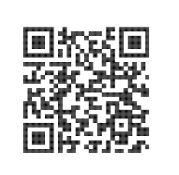

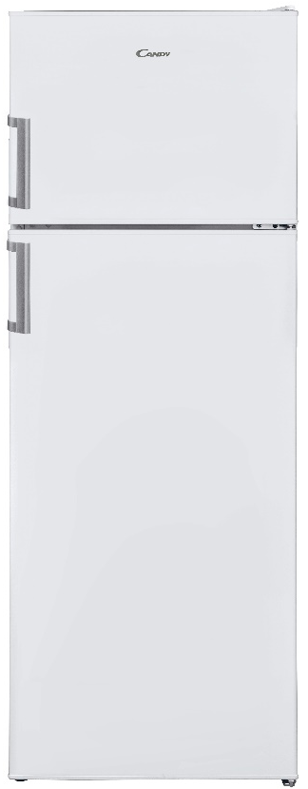

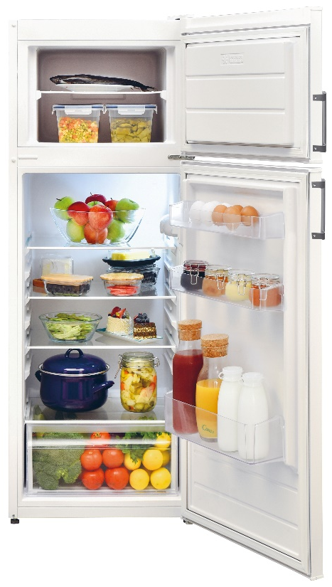
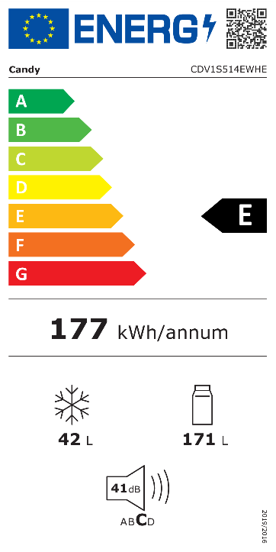


CDV1S514EWHE
Volně stojící dvoudvéřová chladnička
Statické chlazení, mechanické ovládání, osvětlení LED, funkce Super Mrazení
Parametry odpovídají Nařízení v přenesené pravomoci: (EU) 2019/2016
Více informací o výrobku naleznete pod tímto QR kódem:
Hlavní vlastnosti (Nařízení v přenesené pravomoci: (EU) 2019/2016)
Třída energetické účinnosti E
Celkový čistý objem (l) 213
Čistý objem chladničky/ mrazáku (l) 171/42
Spotřeba energie za den (kWh/24 hod) 0,484
Roční spotřeba energie (kWh/rok) 177
Mrazicí výkon (kg/24 hod) 2,6
Doba skladování při výpadku proudu (hod) 9
Úroveň emisí hluku šířeného vzduchem (dB(A) re 1 pW) 41
Emisní třída hluku šířeného vzduchem C
Klimatická třída N - ST 16°- 38°C
Hvězdičkové označení ****
Třída energetické účinnosti světla F
Vlastnosti
Statické chlazení
Mechanické ovládání
Automatické odmrazování chladničky, manuální mrazáku
Funkce Super Mrazení (přepínací tlačítko v chladničce)
Chladnička
3+1 nastavitelné skleněné police
3 přihrádky ve dveřích chladničky
Zásuvka na zeleninu
Mrazák
1 drátěná police
Konstrukce
Osvětlení LED
2 nastavitelné nožičky
2 kolečka
Nerezové madlo
145
STATICKÉ CHLAZENÍ
Automatické odmrazování chladničky, manuální mrazáku
Osvětlení LED na boku chladničky
SUPER MRAZENÍ
Funkce Super Mrazení
Logistická data
Kód 34005231
EAN 8059019054780
Barva Bílá
Rozměry výrobku v x š x h (mm) 1450 x 540 x 570
Čistá váha výrobku (kg) 39
Rozměry balení v x š x h (mm) 1509 x 578 x 600
Hmotnost s obalem (kg) 42

